Slide 1
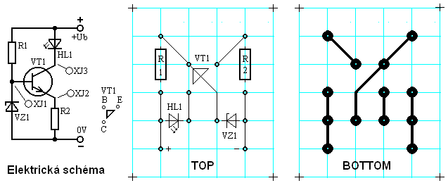
Nové pojmy
Konštrukčná trieda: I. II. III. IV.
Modul: 5 mm, 2,5 mm
Raster: I. konštrukčná trieda má 5 mm
Spájkovacie plôšky: v I. konštrukčnej triede môžu mať minimálnu vzdialenosť modul (5 mm). Medzi plôškami nesmie prechádzať vodič.

Slide 2
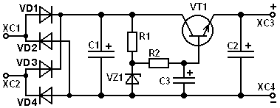
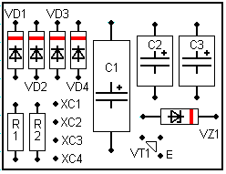
Úloha
Navrhnite plošný spoj stabilizovaného zdroja.
Na kreslenie uzlov používame farebné ceruzky.

Slide 3
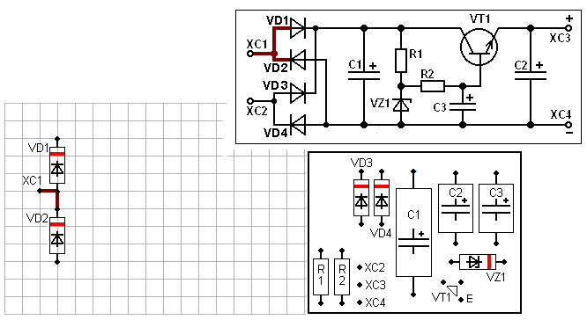
Postup: 1.krok - farebne vyznačíme prvý uzol – potom uložíme súčiastky uzla na raster a nakreslíme spojenia plošiek.

Slide 4
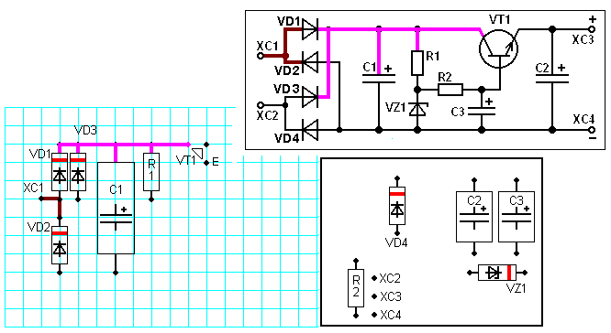
2.krok: farebne vyznačíme druhý uzol – potom uložíme súčiastky uzla na raster a nakreslíme spojenia plošiek.

Slide 5
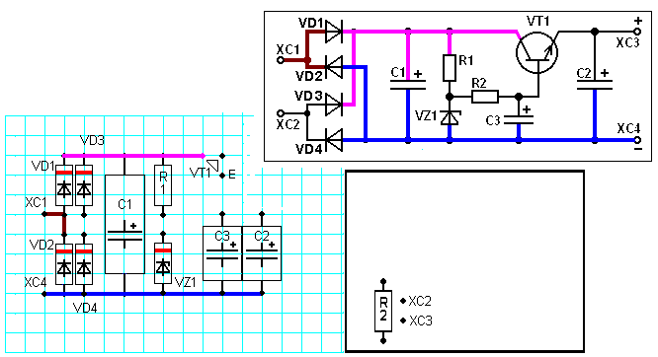
3.krok: farebne vyznačíme tretí uzol – potom uložíme súčiastky uzla na raster a nakreslíme spojenia plošiek.

Slide 6
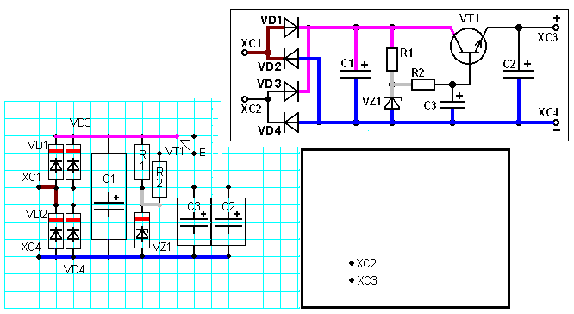
4.krok: farebne vyznačíme štvrtý uzol – potom uložíme súčiastky uzla na raster a nakreslíme spojenia plošiek.

Slide 7
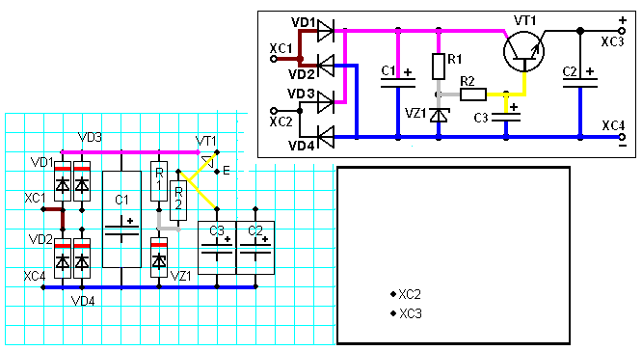
5.krok: farebne vyznačíme piaty uzol – a nakreslíme spojenia plošiek.

Slide 8
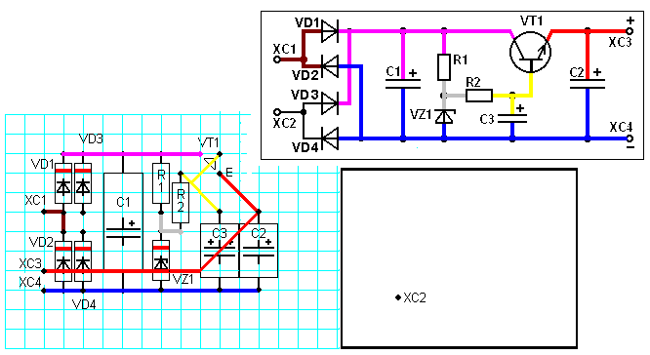
6.krok: farebne vyznačíme šiesty uzol – potom uložíme plôšku XC3 na raster a nakreslíme spojenia plošiek.

Slide 9
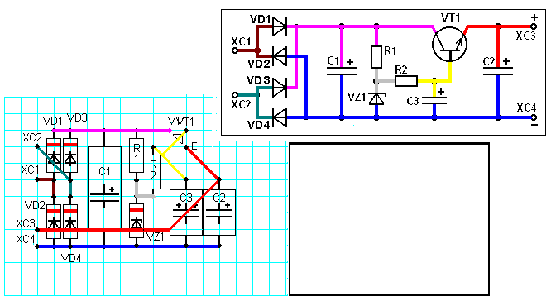
7.krok: farebne vyznačíme siedmy uzol – uložíme plôšku XC2 na raster a nakreslíme spojenia plošiek.

Slide 10
8.krok: označíme rozmery plošného spoja a zrkadlovo ho prevrátime, nakreslíme spojovací obrazec.
Návrh BOTTOM nám slúži na prekopírovanie stredov plošiek na platňu plošného spoja a nakreslenie krycou farbou.

Slide 11
9.krok: Pre výrobu plošného spoja fotocestou nakreslíme BOTTOM do výslednej podoby

